Slide 1
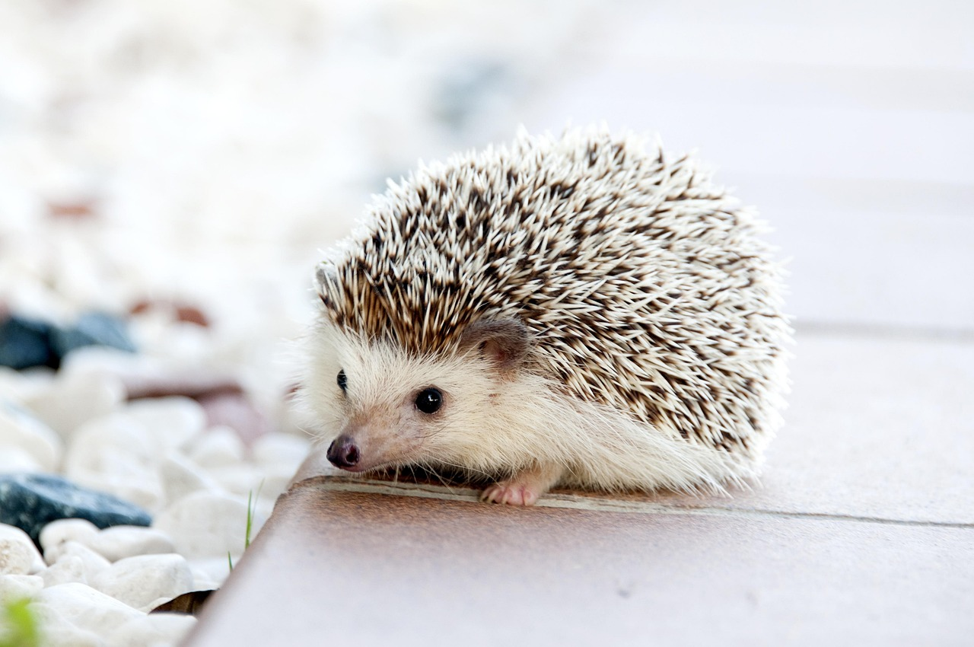
HedgeAiCare 🦔:
Умная забота о колючем друге
Персонализированные советы по уходу на основе AI-анализа

Slide 2

2
HedgeAiCare — умная забота в каждом сообщении
Все, что нужно для счастливой жизни колючего друга, в одном боте
Персональный профиль здоровья
AI-консультант 24/7
Создайте анкету питомца: порода, возраст, вес
Получайте советы, учитывающие именно вашего ежа
.
Задавайте любые вопросы по уходу и поведению
Умный анализ срочности и точные ответы на основе данных
.
Контроль соответствия нормам
Забота с ответственностью
Автоматическая проверка веса по породным стандартам
Своевременные предупреждения о возможных проблемах
Четкое разделение: общий совет vs. срочный визит к врачу
Помогаем принять верное решение для здоровья питомца
HedgeAiCare : Умная забота о колючем друге

Slide 3
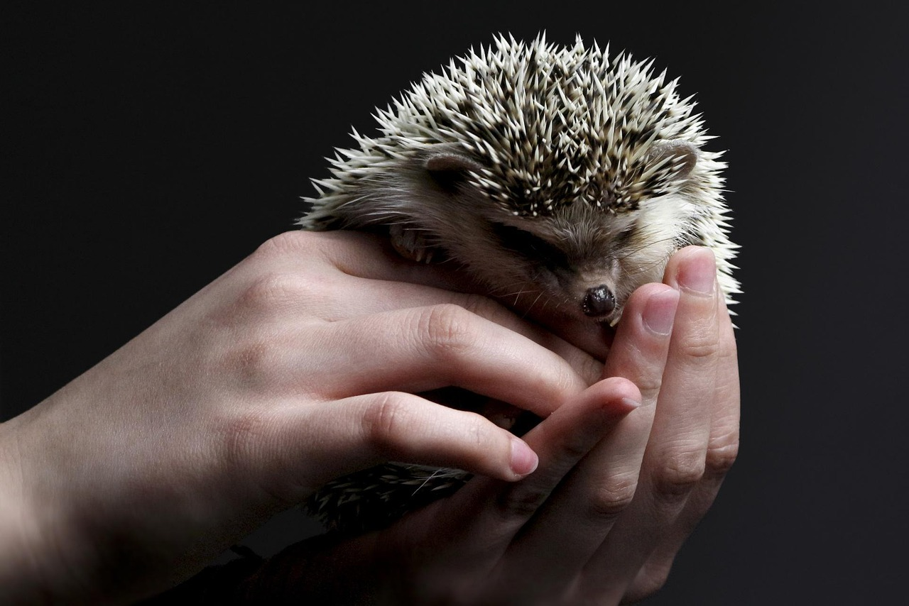
3
Почему HedgeAiCare —
это новый стандарт заботы?
Не просто бот, а AI-эксперт
Профилирование вместо догадок
Анализ вопросов через нейросеть GigaChat с классификацией срочности
Ответы, учитывающие породу, возраст и вес именно вашего ежа
.
Бот подстраивает ответы под конкретного питомца
Встроенная проверка породных стандартов
Мгновенная экспертиза в Telegram
Технологии и забота
Все функции доступны через привычный мессенджер Telegram, без необходимости устанавливать дополнительные приложения.
HedgeAiCare объединяет технологии и заботу, делая уход за ежом простым и приятным.
HedgeAiCare: Умная забота о колючем друге

Slide 4
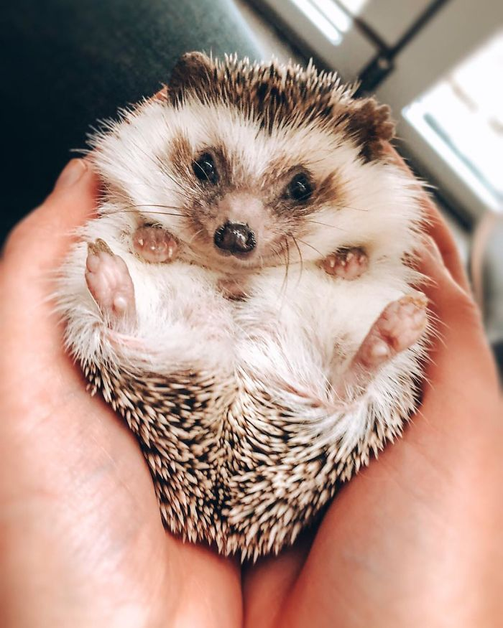
🦔 Каждая функция — это шаг к лучшей заботе о вашем еже
4
Забота о индивидуальности
Вопросы с учетом профиля
Безопасная классификация вопросов
Учет породы, возраста, веса с проверкой корректности
Визуальный выбор из 14+ пород с описаниями
AI-анализ вопросов с данными вашего ежа
Учет всех особенностей питомца в рекомендациях
Определение срочностивопроса (общий/медицинский/критический)
Четкие рекомендации когда надо к врачу
.
Управление анкетами
Комплексная поддержка
Редактирование данных по мере роста питомца
Удобное управление через инлайн-меню
Все функции направлены на комплексную поддержку владельцев ежей.
HedgeAiCare: Умная забота о колючем друге

Slide 5
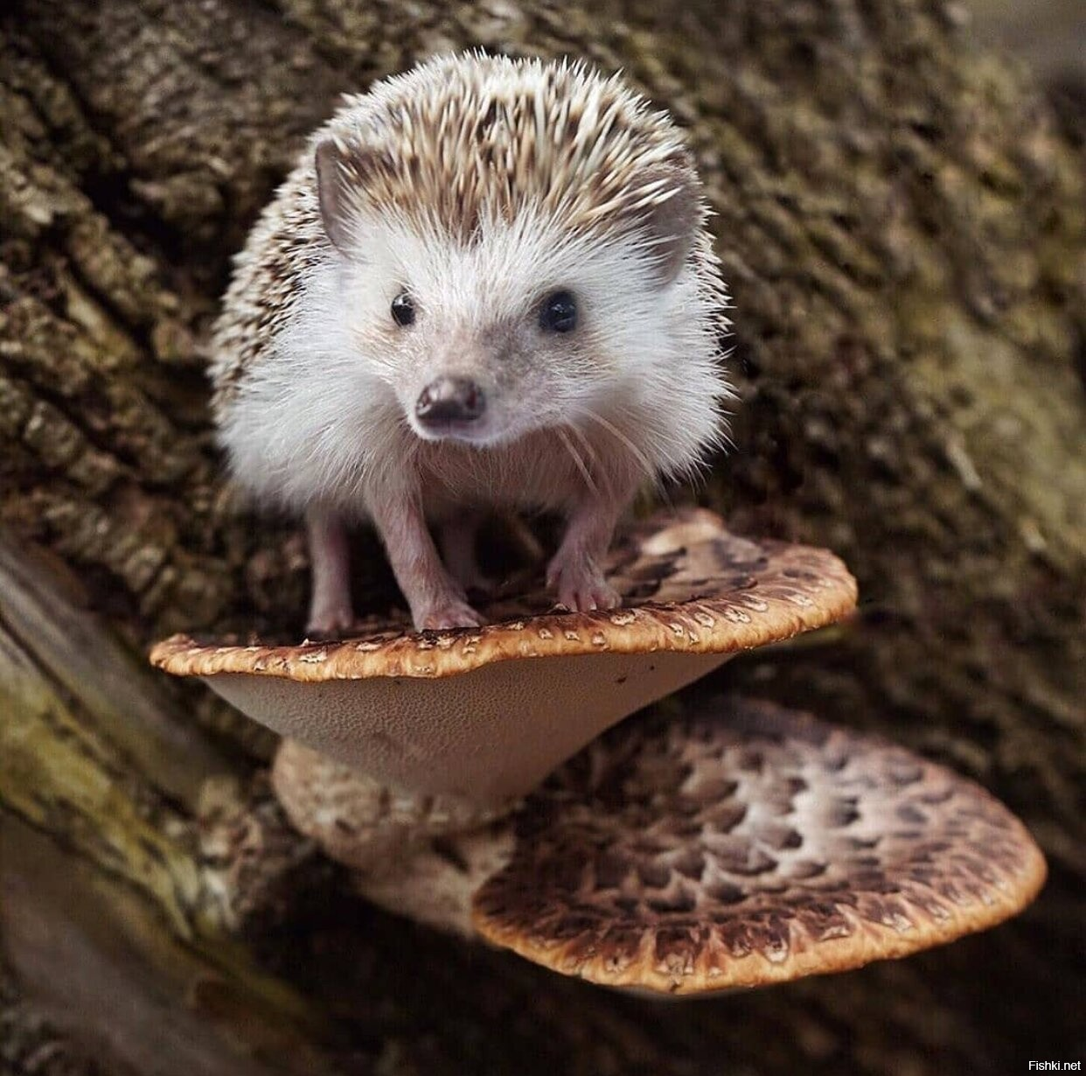
Как работает наша забота?
5
Интеграция с Telegram
Полная интеграция с Telegram, что обеспечивает удобный и быстрый доступ к функциям.
Искусственный интеллект в основе
В основе работы лежат алгоритмы искусственного интеллекта, которые анализируют данные о вашем ежике и подстраивают советы под его индивидуальные потребности.
Конфиденциальность данных
Пользовательские данные обрабатываются с соблюдением конфиденциальности, чтобы обеспечить точность рекомендаций и безопасность.
Партнер в уходе за питомцем
Такой подход позволяет боту быть не просто помощником, а настоящим партнером в уходе за вашим питомцем.
HedgeAiCare: Умная забота о колючем друге

Slide 6
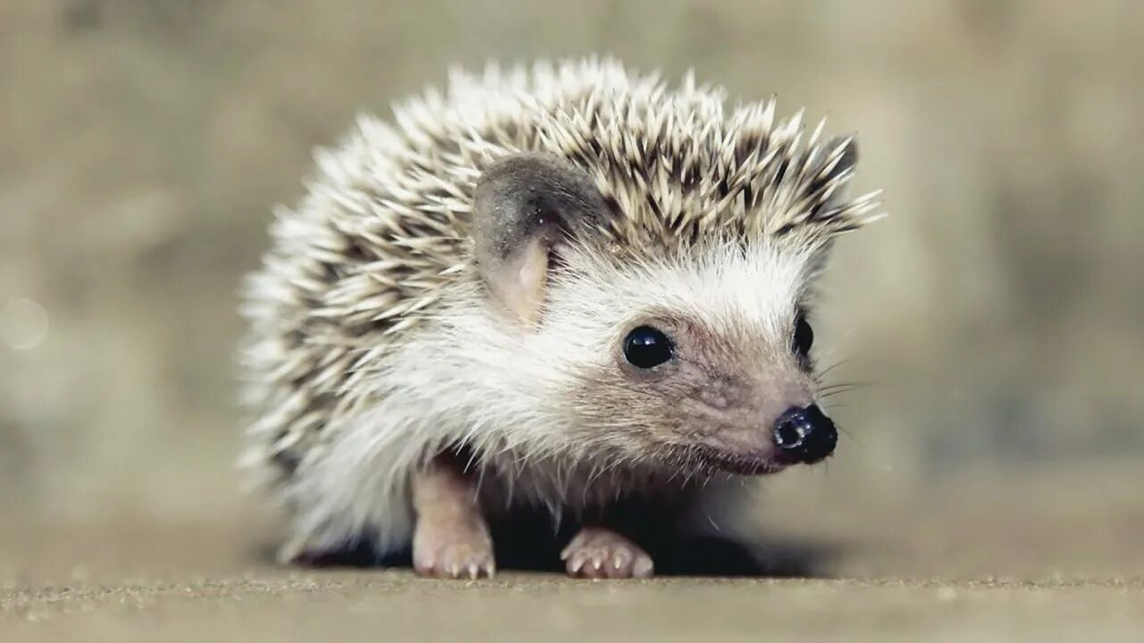
Как начать пользоваться HedgeAiCare
6
Шаг 1: Найдите бота в Telegram
Шаг 2: Настройка профиля
Шаг 3: Получение рекомендаций
Шаг 4: Использование рекомендаций
Найдите бота в Telegram по имени @HedgeAiCare_bot.
Запустите чат и создайте профиль ежика или несколько за пару кликов.
Задайте вопрос с использованием анкеты ежика или без нее, редактируйте профили ежиков, сравнивайте с породными эталонами.
Используйте советы и рекомендации бота в повседневном уходе.
Начать просто — и уже через несколько дней вы почувствуете, как бот облегчает заботу о вашем питомце.
HedgeAiCare: Умная забота о колючем друге

Slide 7
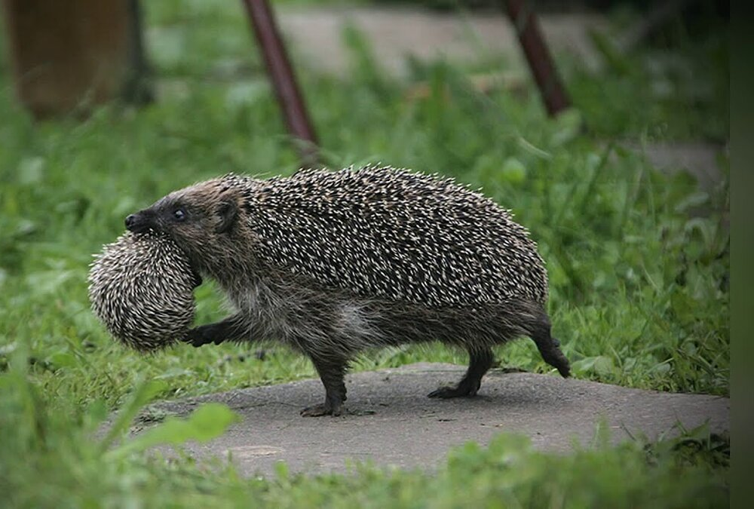
Техническая архитектура: надежность в каждой детали
7
Telegram Bot Framework
GigaChat AI Integration
Система мониторинга
Асинхронная обработка сообщений:
Python-telegram-bot 20.x
ConversationHandler для сложных диалогов
Инлайн-клавиатуры для удобной навигации
Интеллектуальная основа:
Классификация вопросов (общий/медицинский/критический)
Генерация персонализированных ответов
.
Контроль работоспособности:
Flask health-check эндпоинты
Детальное логирование в файл
Обработка ошибок с уведомлениями
PostgreSQL Database
Асинхронная архитектура
Надежное хранение данных:
SSL-подключение к облачной БД
Таблицы пользователей и профилей ежей
Валидация и уникальность данных
.
Высокая производительность:
Asyncpg для работы с БД
HTTPX для API-запросов
Неблокирующие операции
HedgeAiCare: Умная забота о колючем друге

Slide 8

Как мы будем становиться еще лучше для вас и ваших ежей
8
Дневник здоровья
Улучшение алгоритмов персонализации
История заботы в одном месте:
Отслеживание веса и динамики развития
Напоминания о прививках и обработках
.
Забота, которая учится понимать вашего ежа всё лучше:
Углубленный AI-анализ истории ваших вопросов и поведения питомца
Учет сезонных особенностей и возрастных изменений в рекомендациях
Прогнозные советы на основе динамики веса и активности
Сообщество единомышленников
Обмен опытом и поддержка:
Внутренний чат владельцев ежей
Возможность делиться историями успеха
.
HedgeAiCare: Умная забота о колючем друге

Slide 9
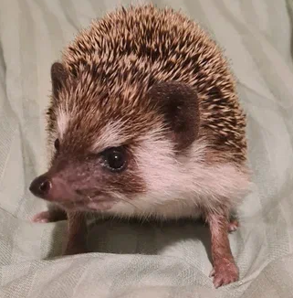
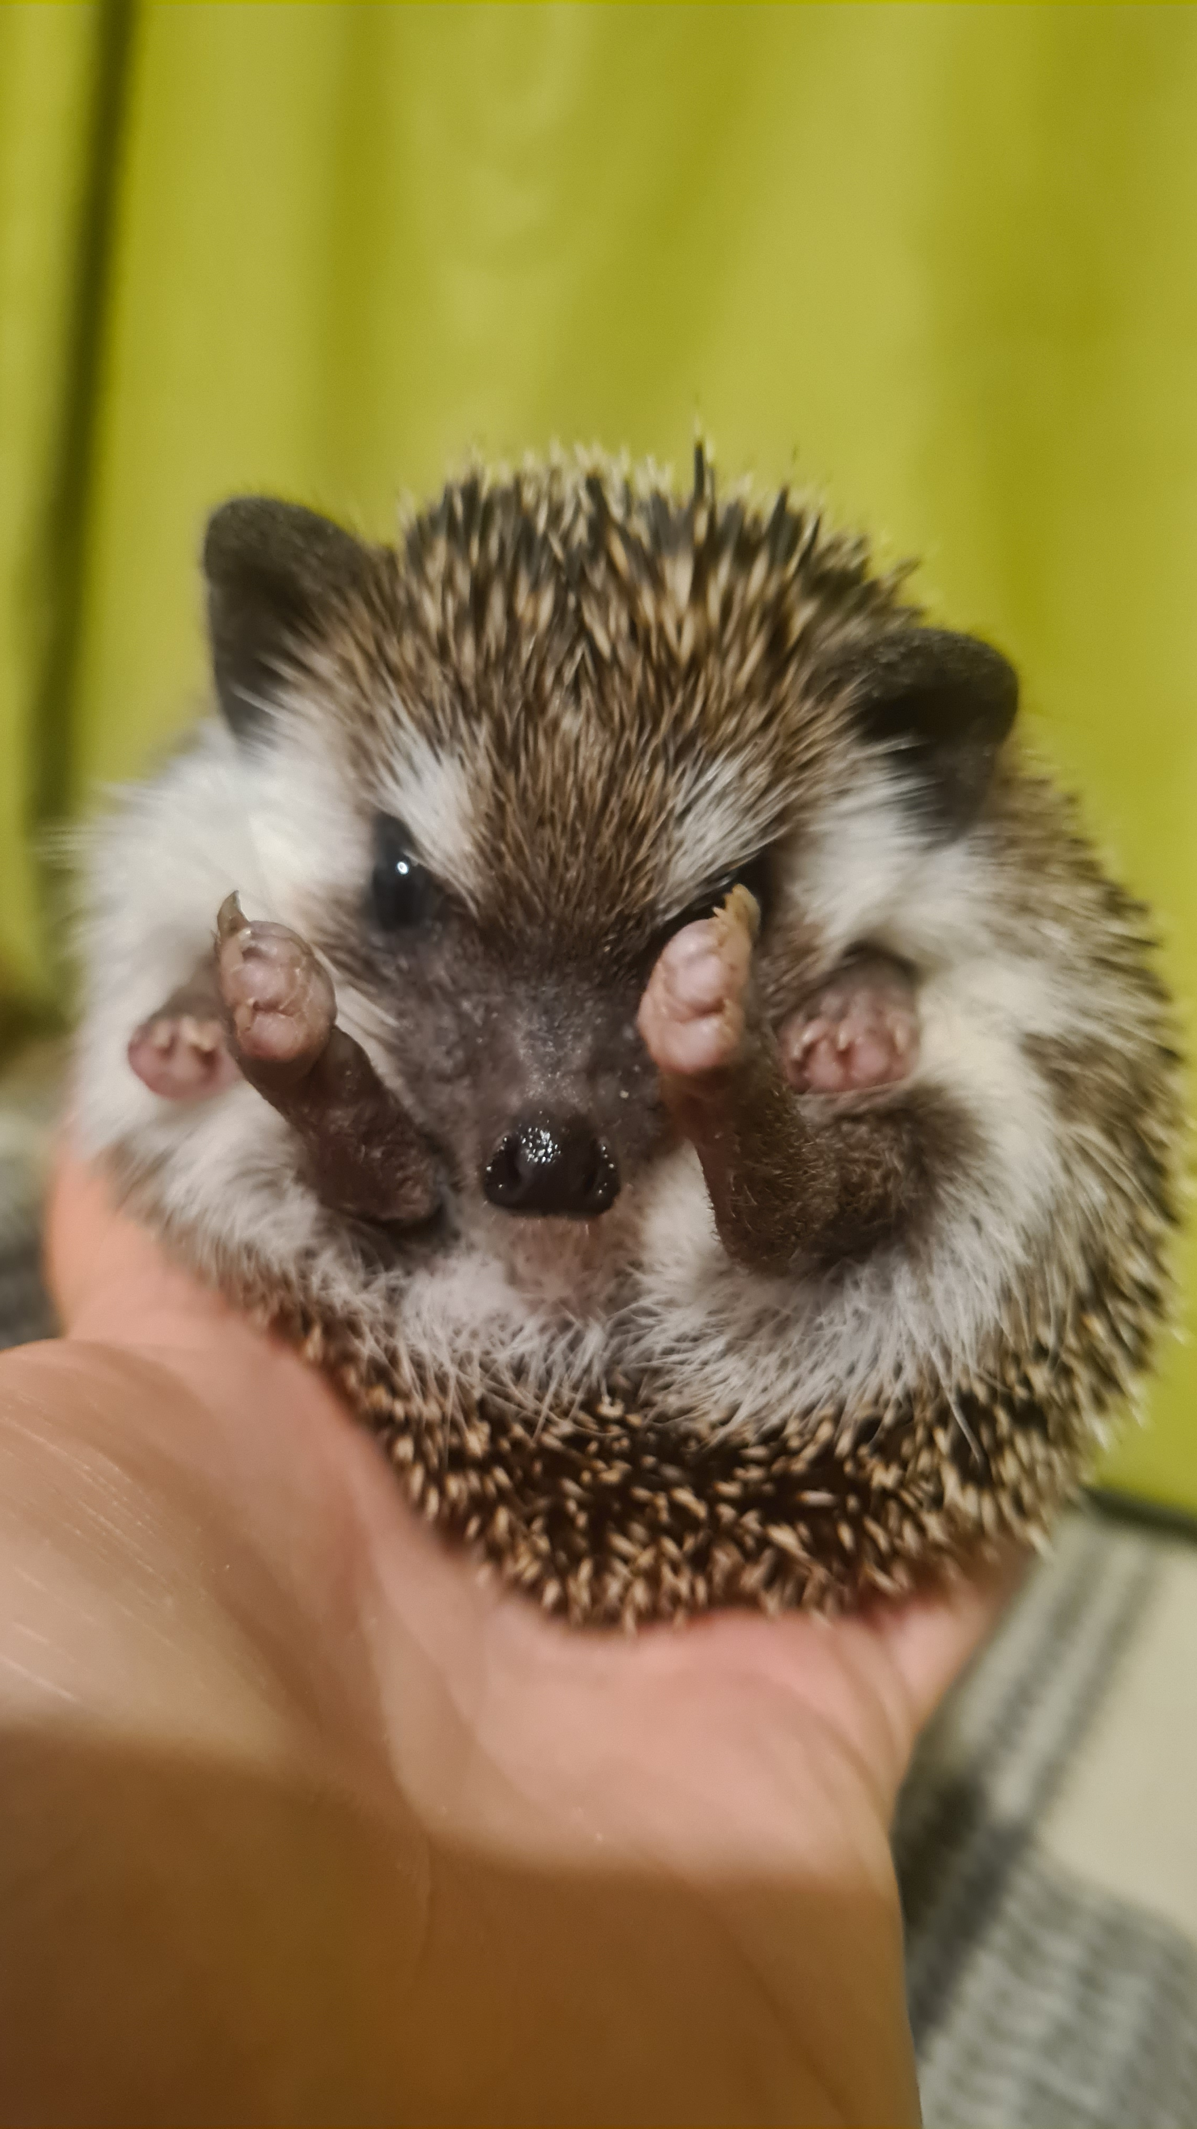
Заключение и контакты
9
Умный помощник для ухода за ежами
Идейный вдохновитель
HedgeAiCare — это удобный и умный помощник для всех владельцев ежей.
Помогает сделать уход за питомцем проще и эффективнее.
Ежик Брауни
Автор
Комфорт и радость каждый день
Екатерина Киракосян
@igrein
Открыта вопросам и предложениям
Заботьтесь о своем ежике с HedgeAiCare .
Пусть каждый день будет комфортным и радостным!
HedgeAiCare: Умная забота о колючем друге

